Slide 1
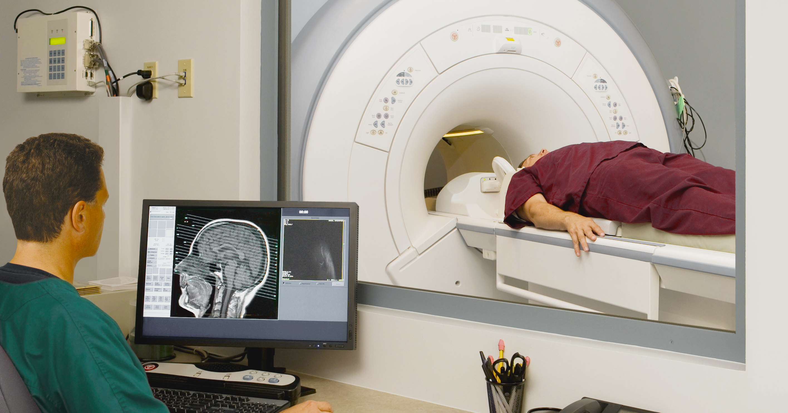

Slide 2
Диагностика новообразований челюстно-лицевой области
Жалобы
Анамнез жизни и заболевания.
Выявление профессиональных вредностей и вредных привычек
Визуальный осмотр, пальпация
Пункционная биопсия
Рентгенография костей лицевого скелета
Рентгенографическое исследование ОГК
Реакция Вассермана (для исключения сифилиса)
Биопсия образования
Контрастная фистуло- и гайморография
Компьютерная томография (при необходимости с контрастом)
Магнитно-резонансная томография (с контрастом при необходимости)
УЗИ мягких тканей и лимфатических узлов
Ортопантомограмма
Лицевая артериография
Лимфография
Сканирование и радиометрическое исследование ЧЛО
Оториноларингоскопия
Офтальмологическое обследование

Slide 3
Биопсия образования нижней челюсти слева

Slide 4
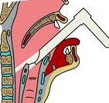
Оториноларингоскопия

Slide 5
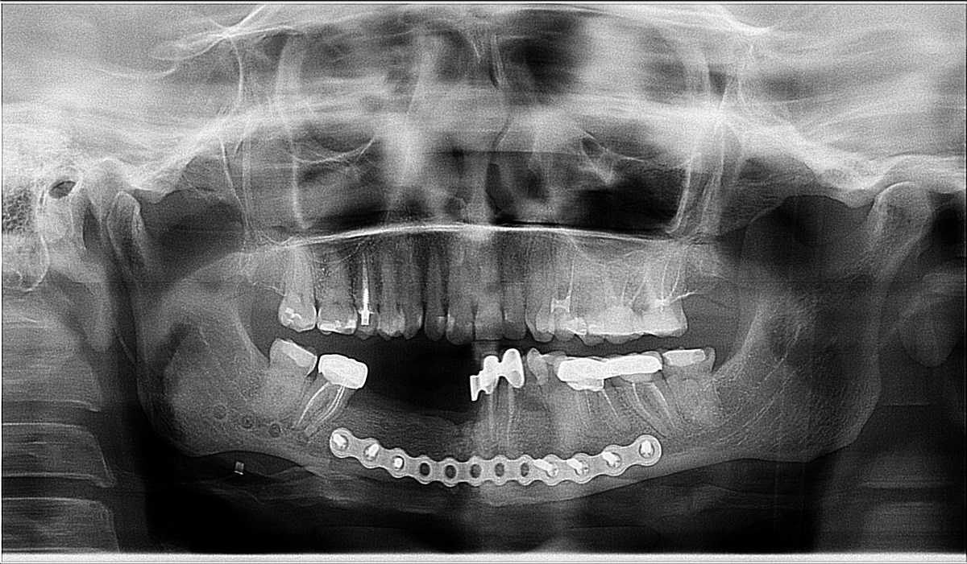
Ортопантомограмма

Slide 6
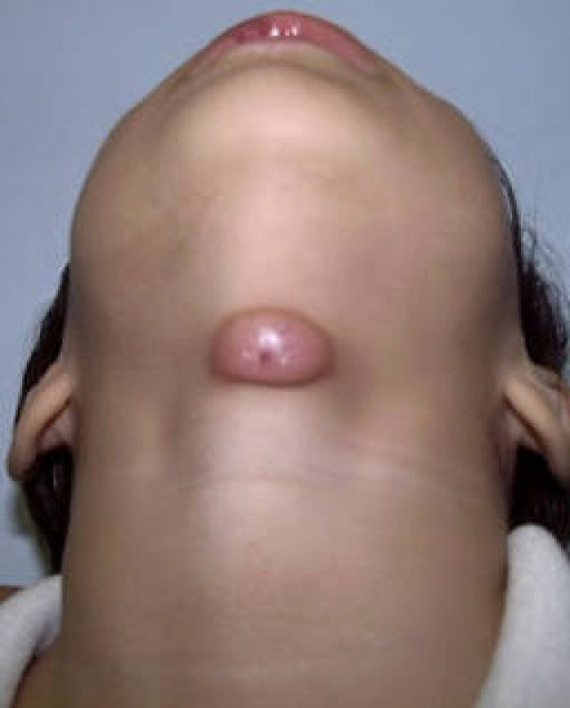
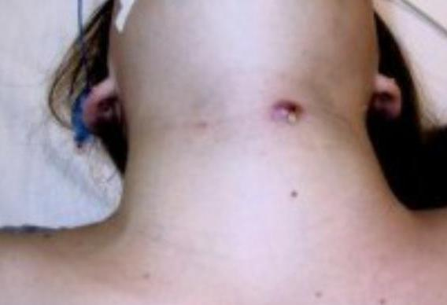
Врожденные кисты и свищи шеи
Срединные кисты и свищи в области шеи являются аномалией развития щитовидно-язычного протока. В эмбриональный период зачаток щитовидной железы спускается на шею, формируя при этом эмбриональный тяж, который в норме должен закрыться. Если эмбриональный тяж частично закрывается — получается срединная киста, если не полностью — срединный

Slide 7
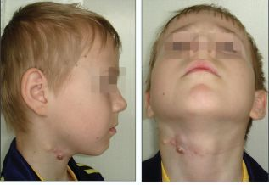
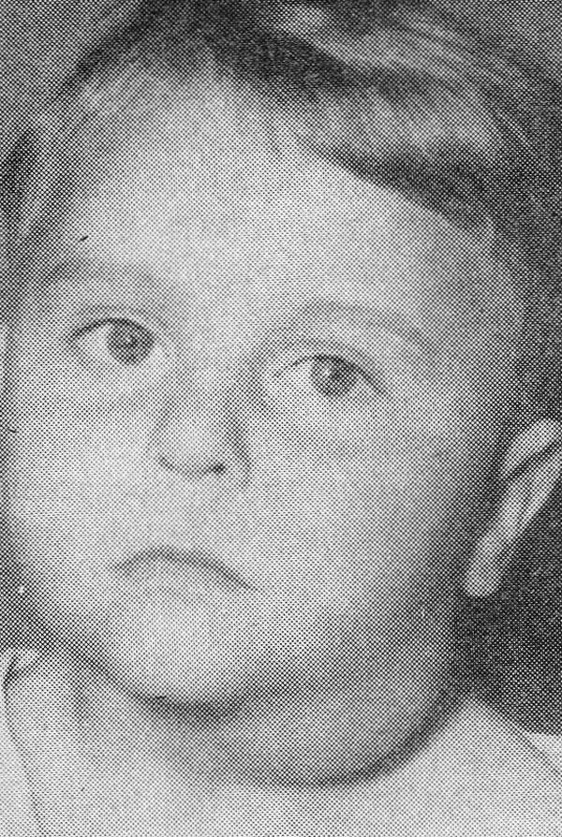
Боковые кисты и свищи — это аномалия развития жаберных дуг, из которых происходит формирование органов человека, расположенных в области шеи и головы. Боковые кисты и свищи располагаются на шее и на лице. Другое название боковых кист и свищей — бранхиогенные. При аномальном развитии первой жаберной дуги развиваются кисты и свищи околоушной области, при аномальном развитии второй жаберной дуги развиваются боковые кисты и свищи

Slide 8
Клиника
Срединная киста — округлой формы образование различных размеров, расположенное по средней линии, безболезненное. При глотании отмечается подвижность кисты, рост ее обычно медленный, малозаметный.
Срединный свищ — трубчатый канал, расположенный в области шеи, имеющий точечное наружное отверстие чаще всего по средней линии. При длительно протекающем заболевании вокруг свища отмечается воспаление и рубцовые изменения кожи. Наружное отверстие свища может быть локализовано нетипично, т.е. отклоняться от средней линии. Из свища возможны выделения.

Slide 9
Боковая киста шеи — безболезненное, округлой формы образование различных размеров, расположенное по переднему краю средней трети грудино-ключично-сосцевидной мышцы, т.е. на боковой поверхности шеи.
Боковые свищи шеи бывают полными и неполными. Полный свищ имеет непрерывный ход от кожи шеи до миндалины. Неполный свищ имеет наружное устье на коже шеи, но заканчивается слепо в мягких тканях. Наружное устье расположено на коже перед передним краем грудино-ключично-сосцевидной мышцы, далее ход идет вверх, внутрь к боковым стенкам глотки.

Slide 10
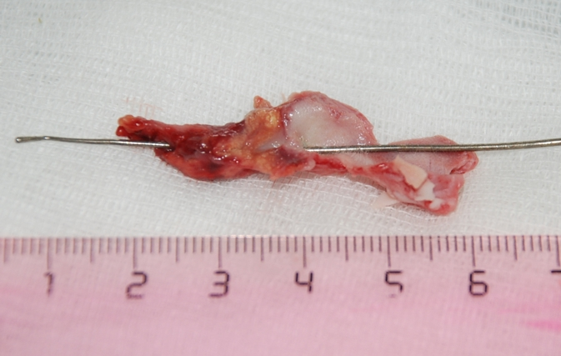
Макропрепарат. Киста и свищевой ход

Slide 11
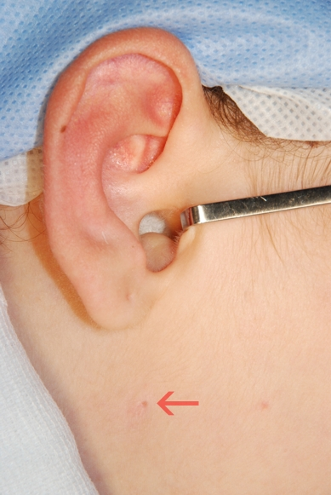
Кисты и свищи околоушной области — это предушные свищи, кисты и свищи позадичелюстной области. Впереди основания завитка ушной раковины, чаще с двух сторон имеется микроскопическое отверстие с салоподобным отделяемым — это предушный свищ. Округлое, безболезненное, плотноэластической консистенции образование, расположенной в области околоушной слюнной железой — киста околоушной области.

Slide 12
Диагностика
Визуальный осмотр
Ультразвуковое исследование
Рентгенконтрастное исследование

Slide 13
Лечение
Хирургическое.
Цель оперативного вмешательства состоит в тщательном, полном удалении оболочек кисты, стенок свищевого хода.

Slide 14
Опухоли, опухолеподобные поражения кожи и кисты лица
Киста околоушной слюнной железы редкое заболевание. Локализуется в основном в нижнем ее полюсе.
Клиника. Определяется ограниченная безболезненная припухлость в околоушножевательной области мягко-эластичной консистенции. Содержимое кисты представляет жидкость желтоватого цвета, иногда мутную, с примесью слизи. Распространенность и локализацию кисты уточняют методом двойного контрастирования, так же, как при ки­сте поднижнечелюстной слюнной железы.
Лечение кисты околоушной слюнной железы заключается в ее удалении. Вследствие тесной связи оболочки кисты с паренхимой околоушной железы, иссекают прилегающий отдел последней. Оператив­ный доступ к железе идентичен подходу, применяемому при удалении опухолей околоушной слюнной железы.

Slide 16
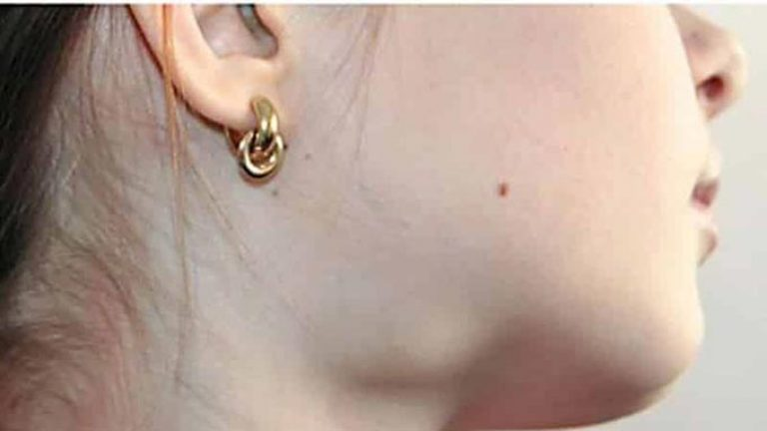
Киста поднижнечелюстной слюнной железы
Клиника. Располагается в поднижнечелюстном треугольнике и представляет безболезненное образование мягкой консистенции, медленно увели­чивающееся. Киста больших размеров прободает челюстно-подъязычную мышцу или огибает ее сзади и проникает в верхний отдел дна полости рта. В этих случаях отмечается выбухание в подъязычную об­ласть. Слюноотделительная функция железы не страдает.
Лечение заключается в удалении кисты вместе с железой.

Slide 17
Классификация опухолей кожи лица
Плоскоклеточный рак
Базальноклеточный рак
Метатипический рак
Опухоли потовых желез и родственные поражения
Опухоли сальных желез
Опухоли волосяного фолликула
Болезнь Педжета
Эпителиальные опухолеподобные поражения
Неклассифицированные эпителиальные опухоли

